Slide 1
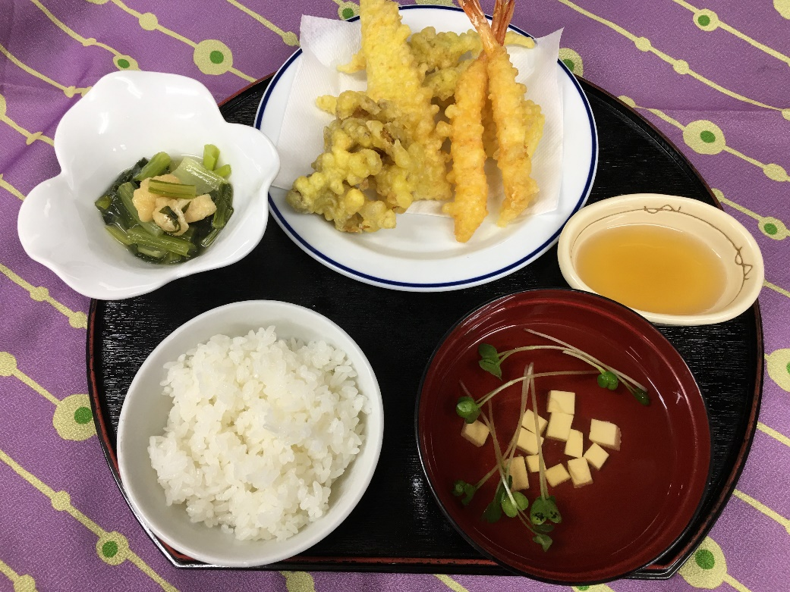
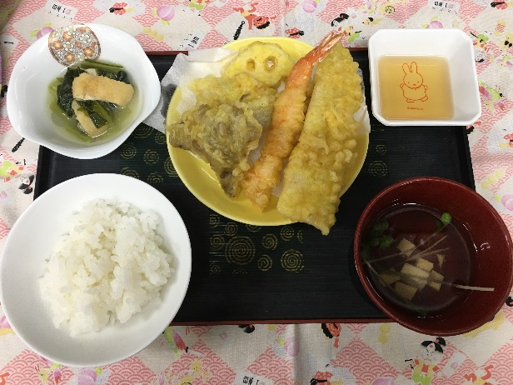
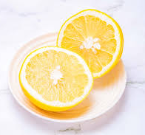
令和６年２月1９日(月)
二十四節気(雨水)
～３月４日まで
本日の給食
おやつ
☆天ぷら(穴子 海老 舞茸 牛蒡 蓮根）
☆小松菜とうす揚げの煮びたし
☆すまし汁(豆腐 かいわれ）
グレープ
フルーツ
第１群 筋肉や骨を作る【魚・肉・卵・大豆製品】
第２群 骨と歯を作る【牛乳・乳製品・海藻・小魚】
第３群 皮膚・粘膜の保護【緑黄色野菜】
第４群 体の調子を整える【淡色野菜】
赤のお皿
緑のお皿
穴子 海老 うすあげ 豆腐
小松菜 舞茸 牛蒡 蓮根
かいわれ大根
第５群 体を動かすエネルギー源【穀類・芋類・糖分】
第６群 力や体温となる【油脂類・多脂肪食品】
うまみ成分が美味しさを伝え、食欲を増進させる
（味噌汁・野菜ｽｰﾌﾟ・中華ｽｰﾌﾟ）
黄のお皿
白のお皿
米 小麦粉 油
かつお節、さばの節、コンソメ
むしろあじの節 昆布、酒、みりん、醤油、砂糖、塩、

